Slide 1



TRƯỜNG TIỂU HỌC XUÂN NỘN
KÍNH CHÀO QUÝ THẦY CÔ
VỀ DỰ GIỜ THĂM LỚP

Slide 3
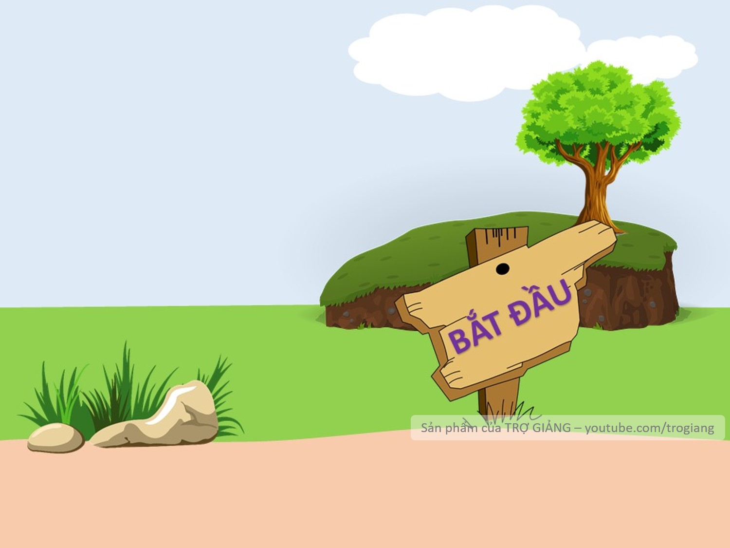
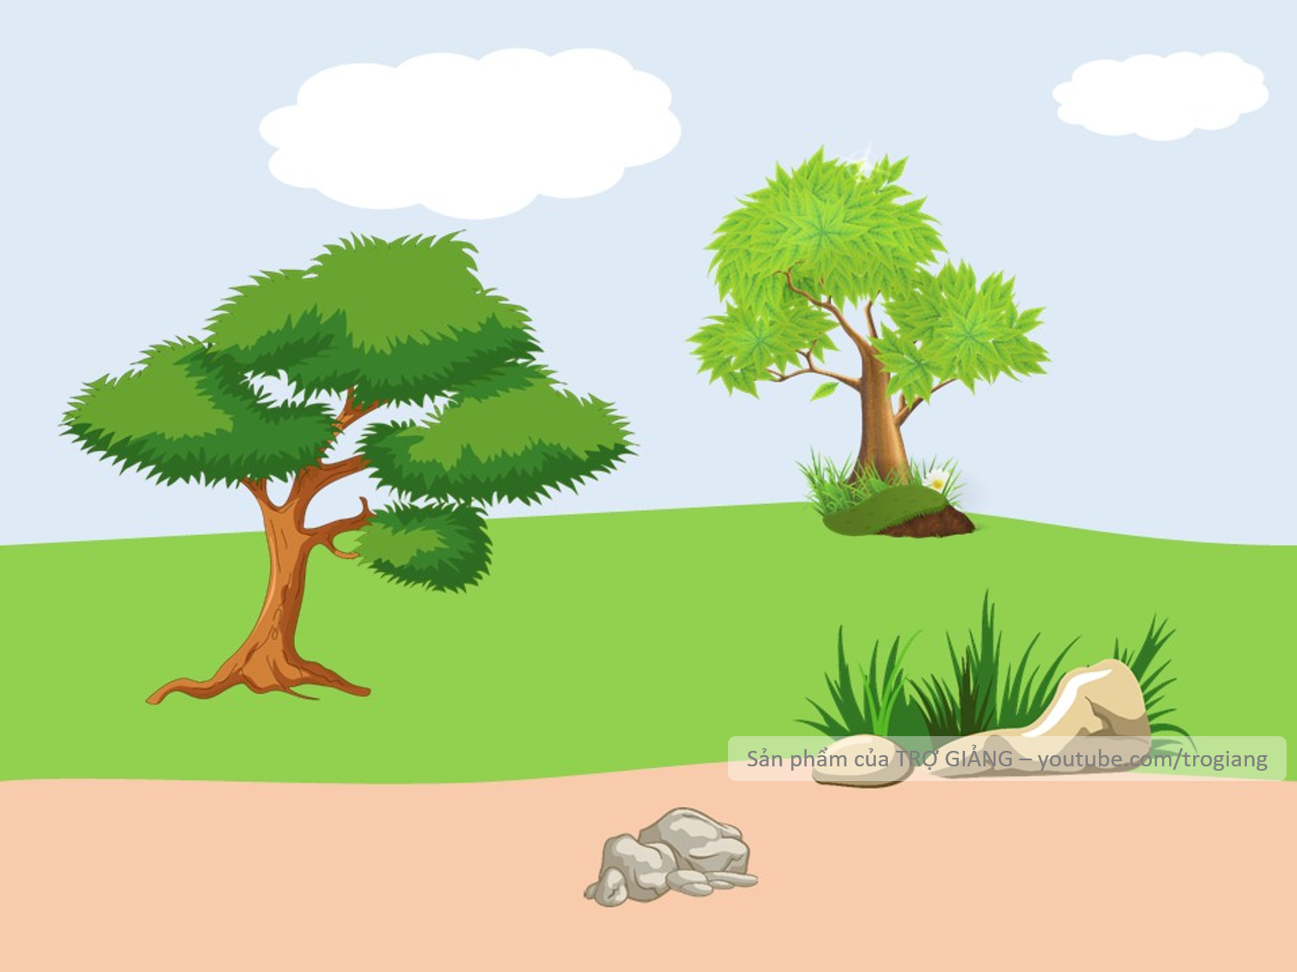
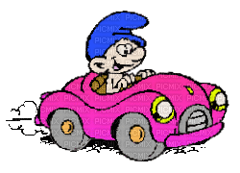

VƯỢT CHƯỚNG
NGẠI VẬT

Slide 4

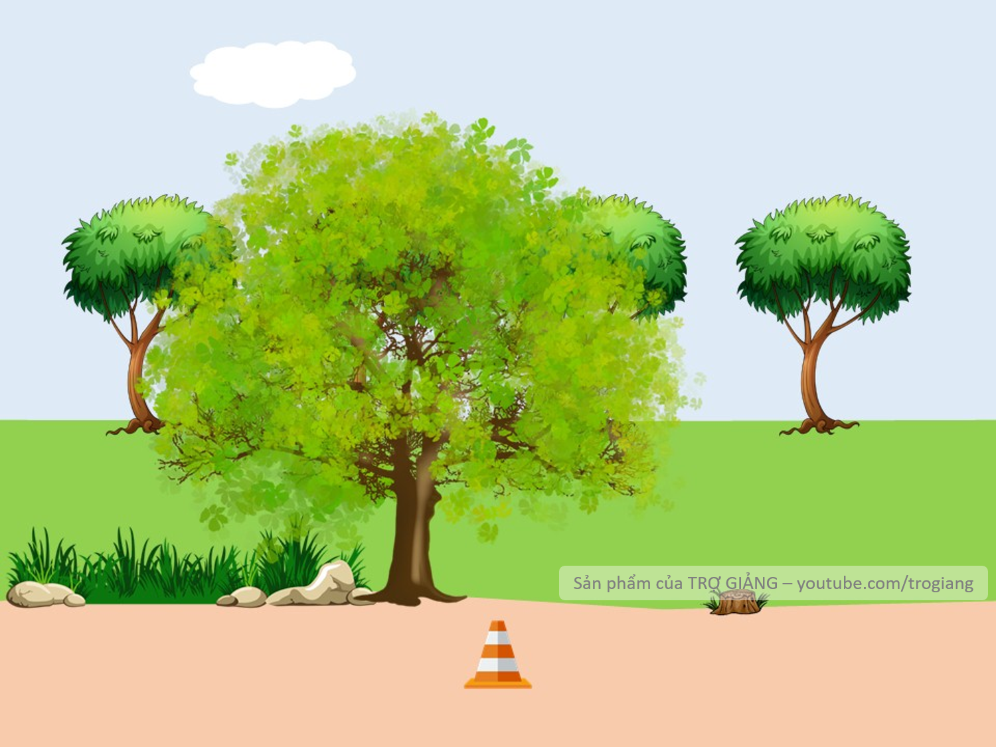
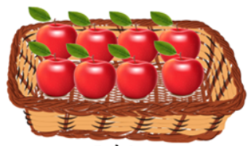



Có mấy quả táo?
8
Không trả lời được thì mình giúp cho để qua vòng nhé!

Slide 5
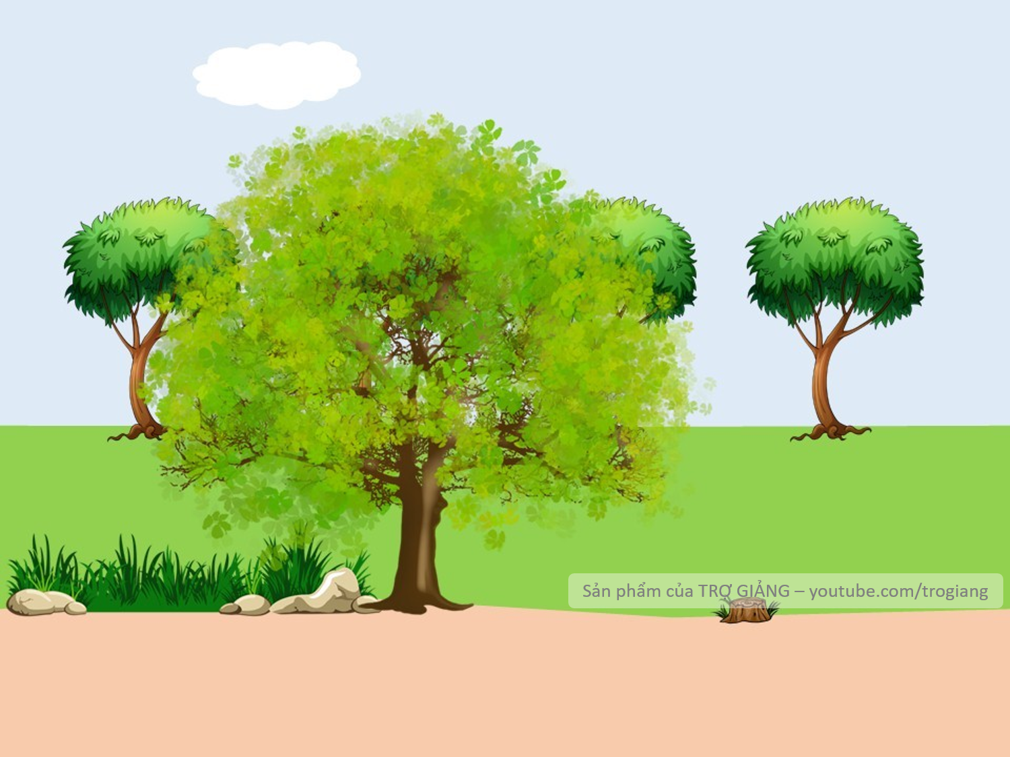
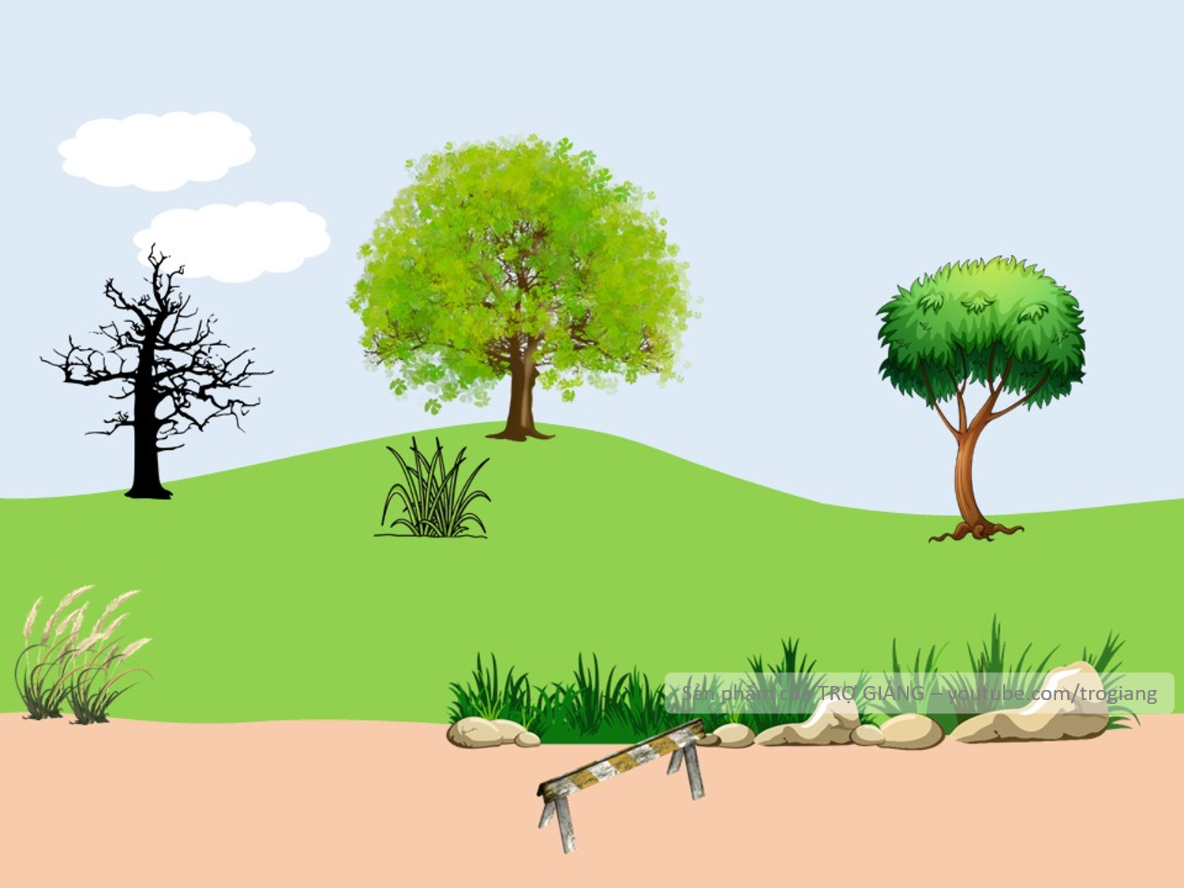

Số?
6
?
8
7
Không trả lời được thì mình giúp cho để qua vòng nhé!
Đáp án số 2

Slide 6
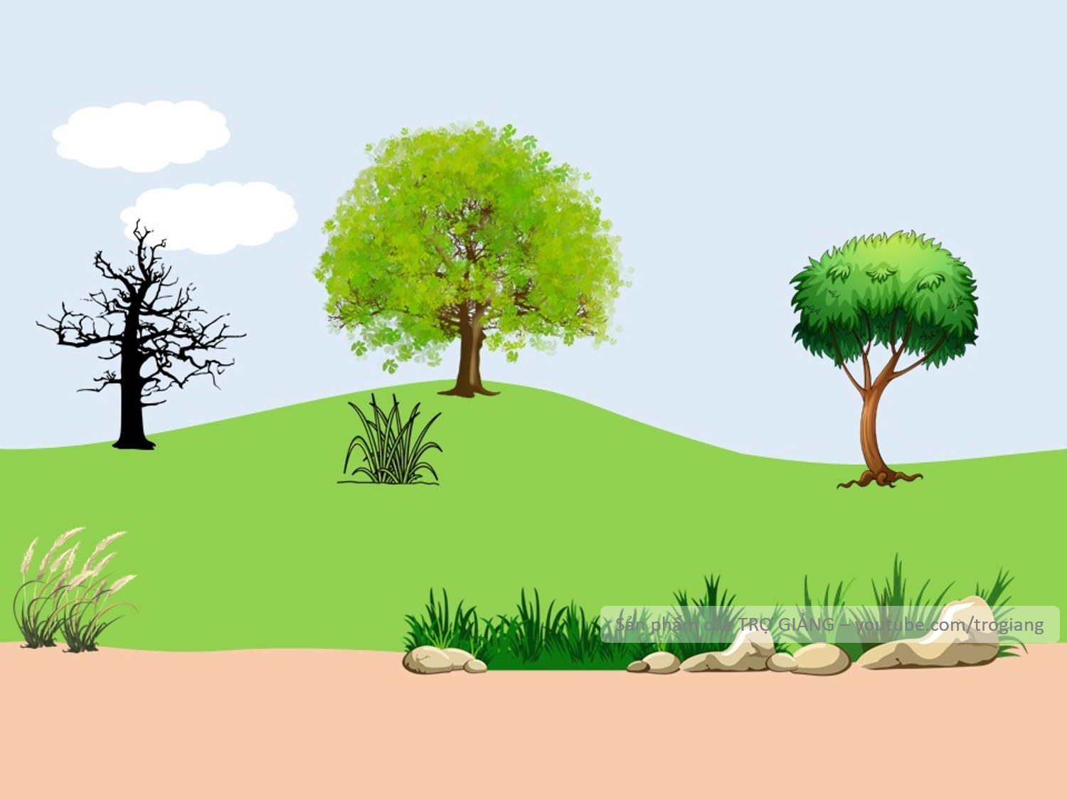
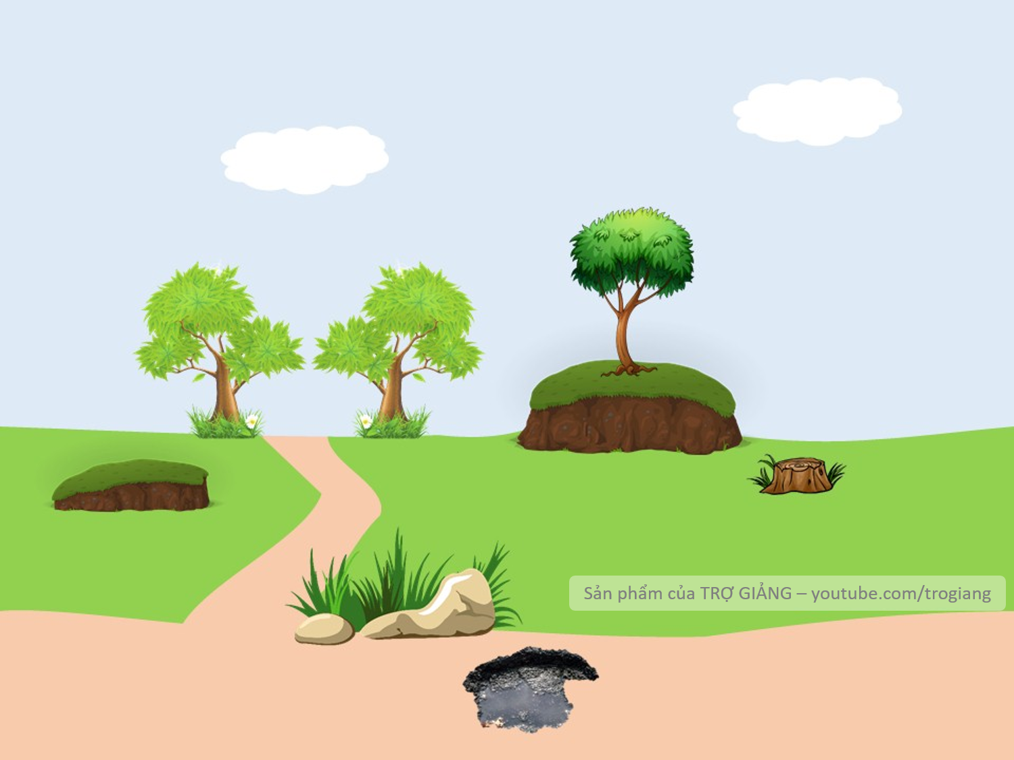
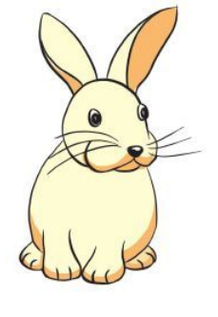
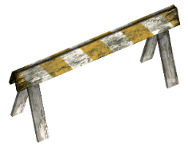
Con Thỏ có mấy chân?
4
Không trả lời được thì mình giúp cho để qua vòng nhé!
Đáp án số 3

Slide 7
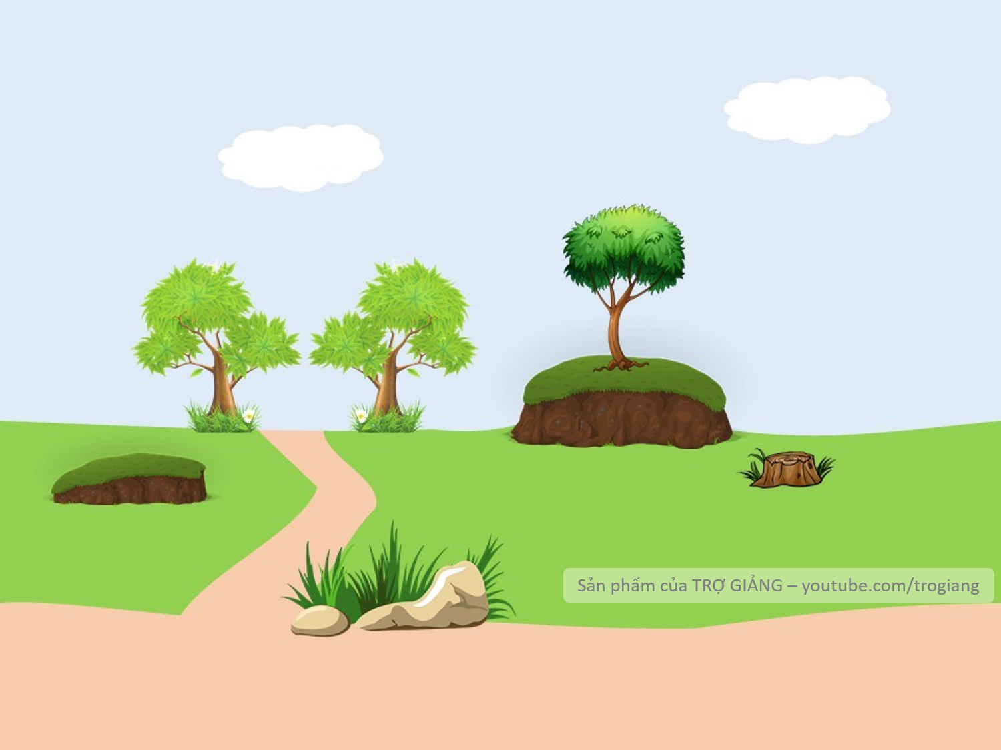
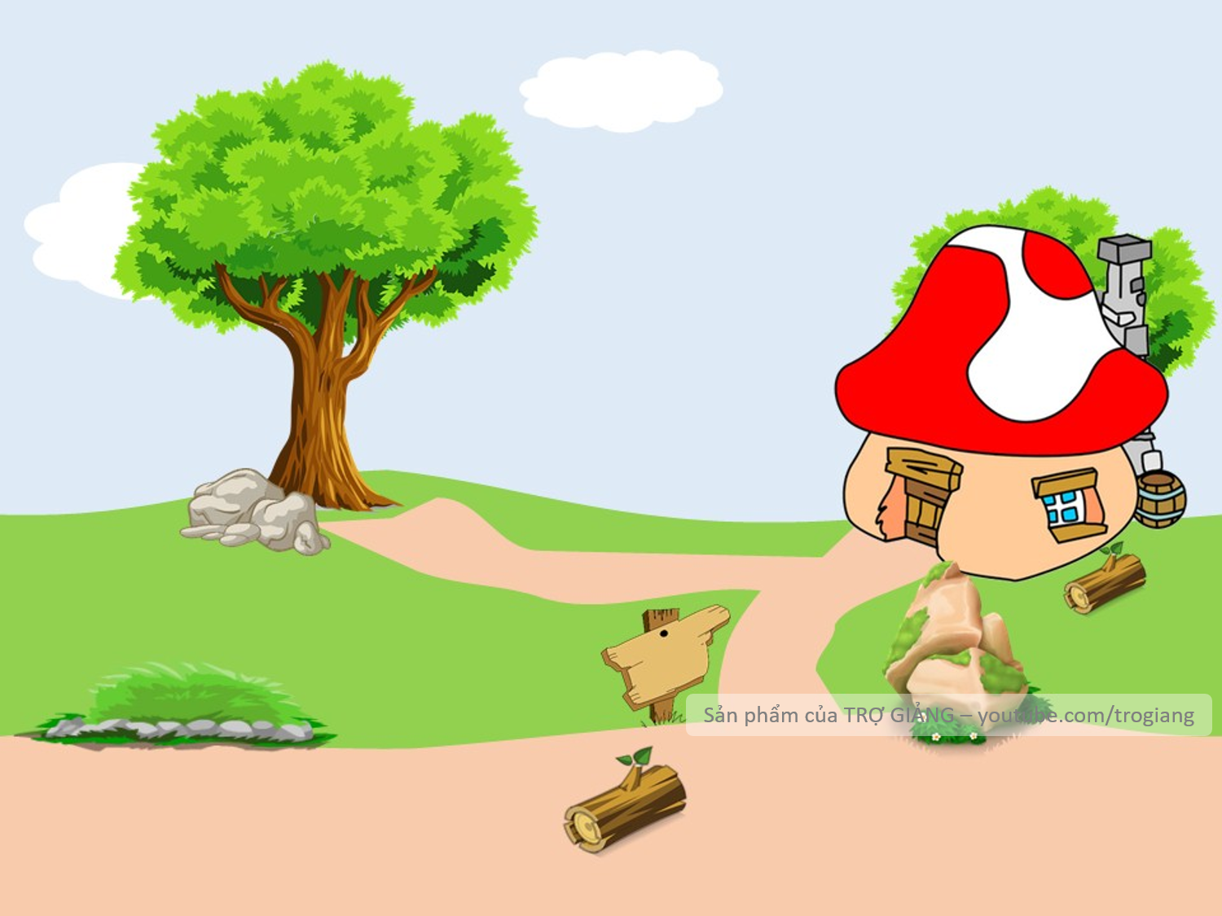
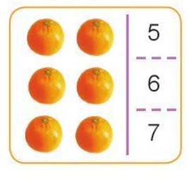
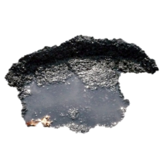
Chọn số thích hợp?
6
Không trả lời được thì mình giúp cho để qua vòng nhé!
Đáp án số 4

Slide 8
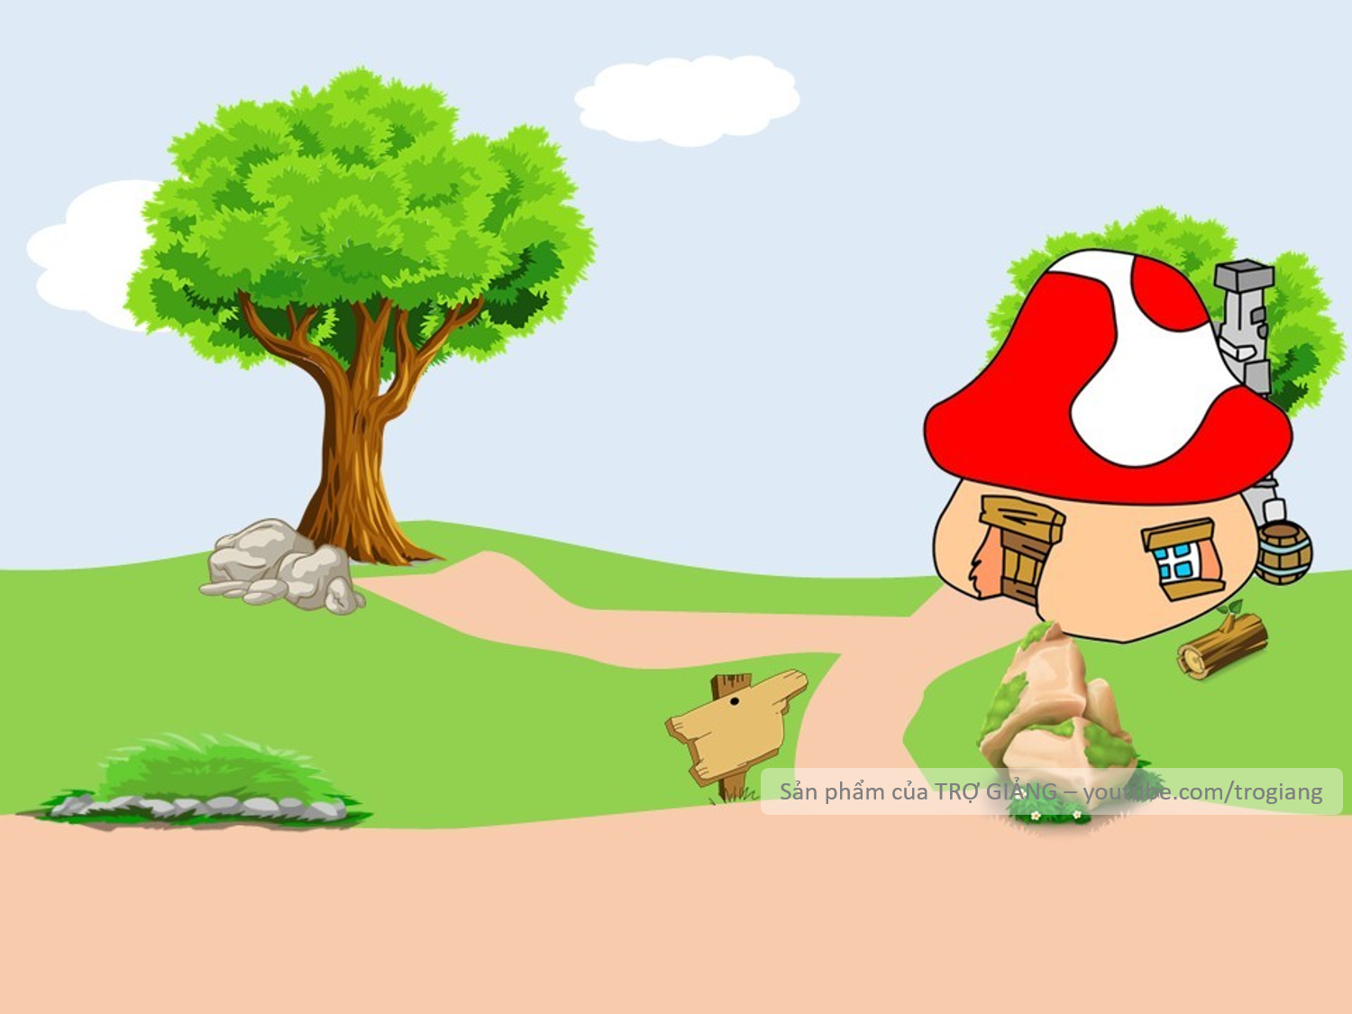
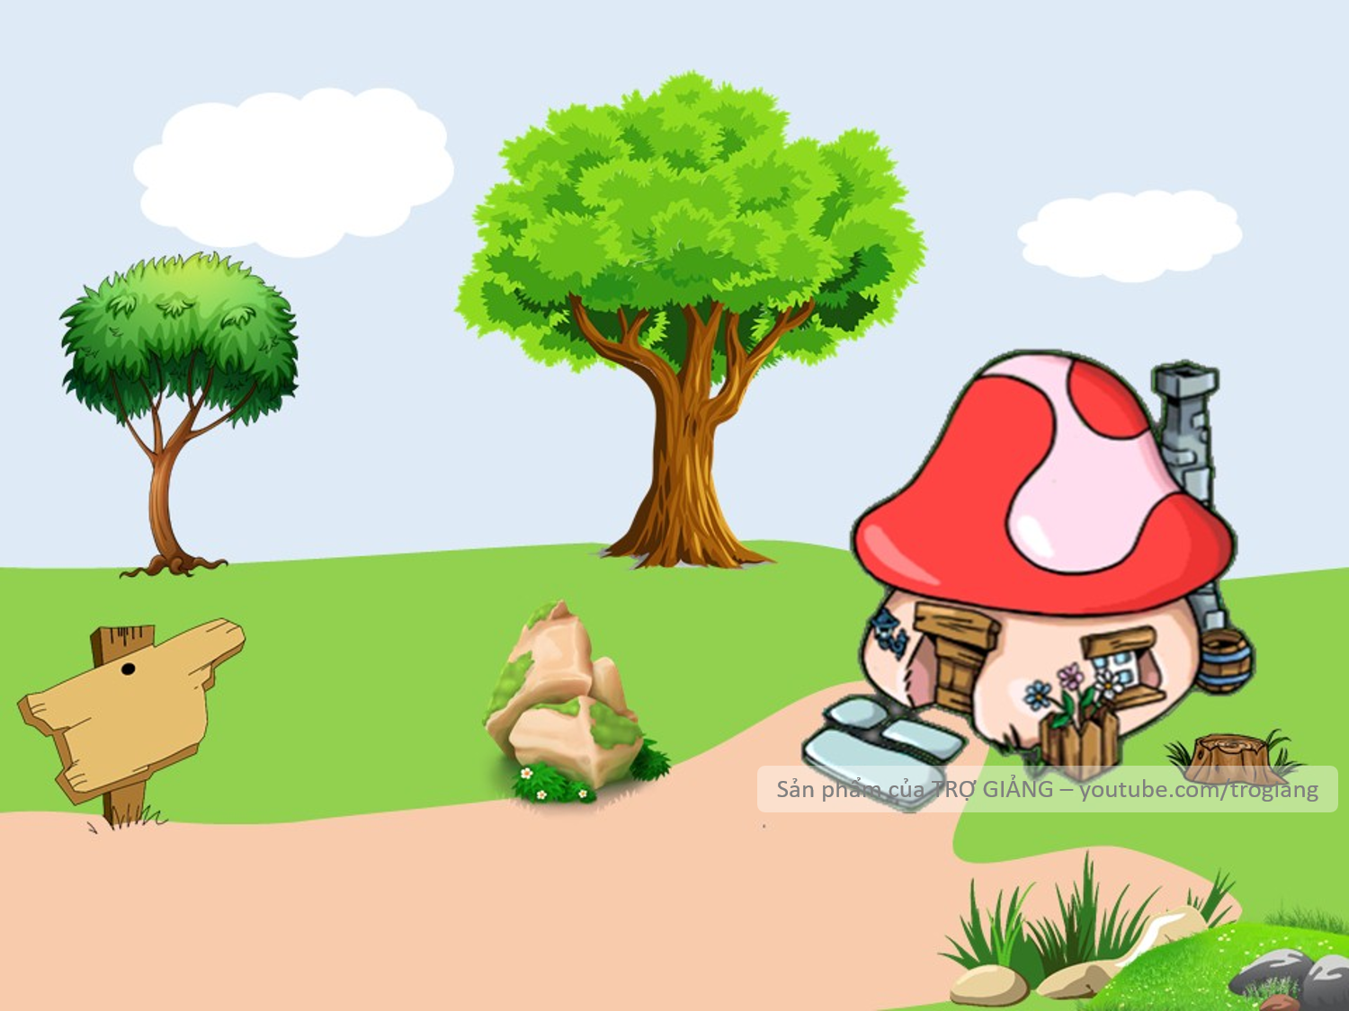




Đếm các số từ 0 đến 10.
Không trả lời được thì mình giúp cho để qua vòng nhé!

Slide 10
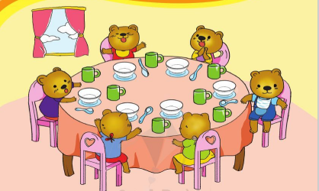

Slide 11
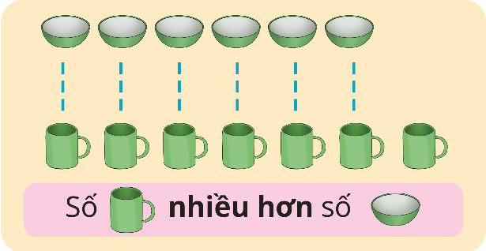
Số nhiều hơn số
Số ít hơn số

Slide 12


Slide 13


Số ít hơn số
Số nhiều hơn số

Slide 14
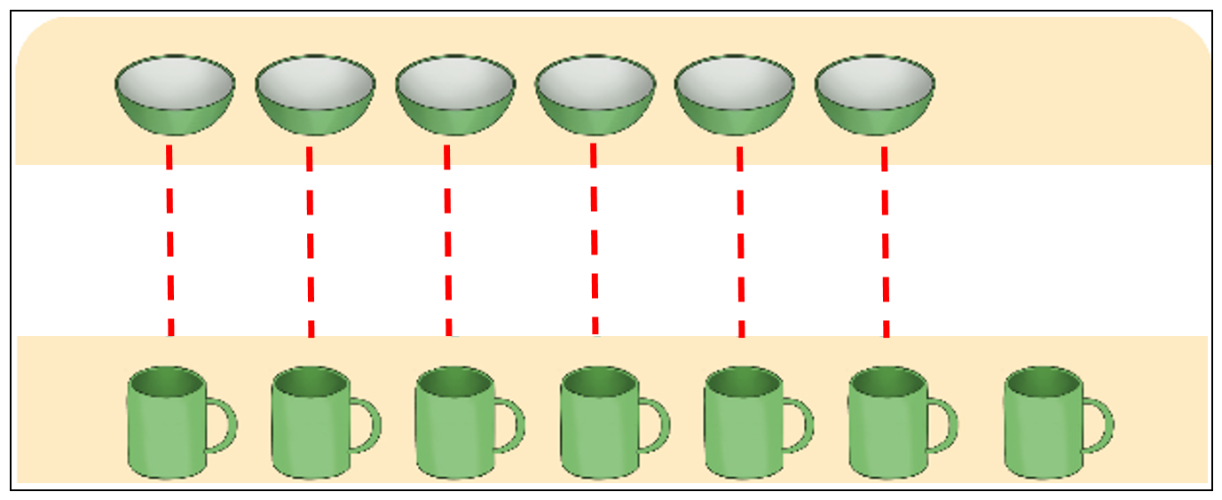
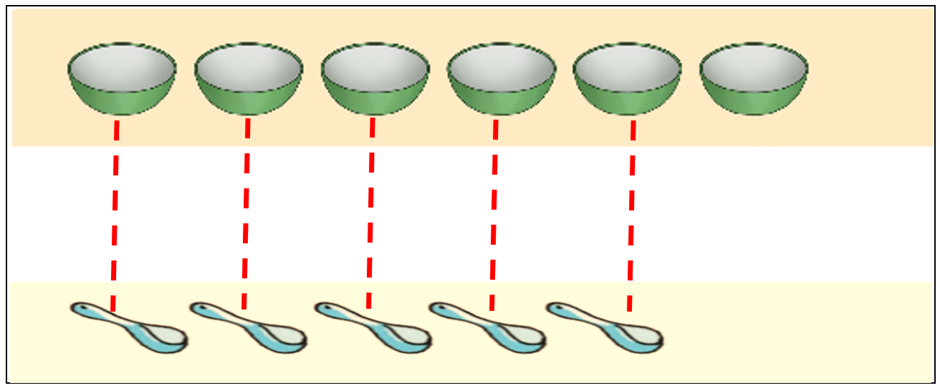
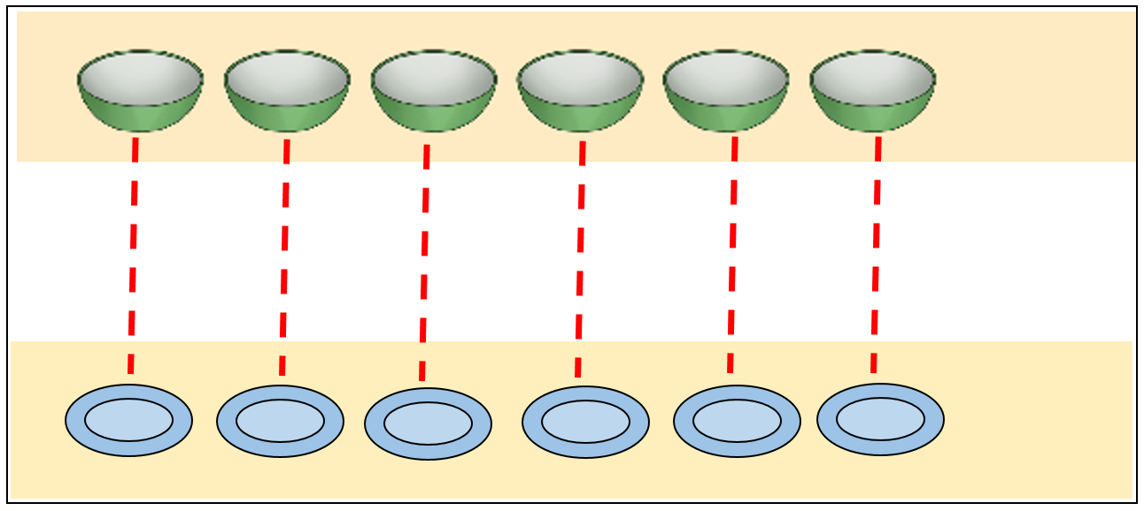

Slide 15
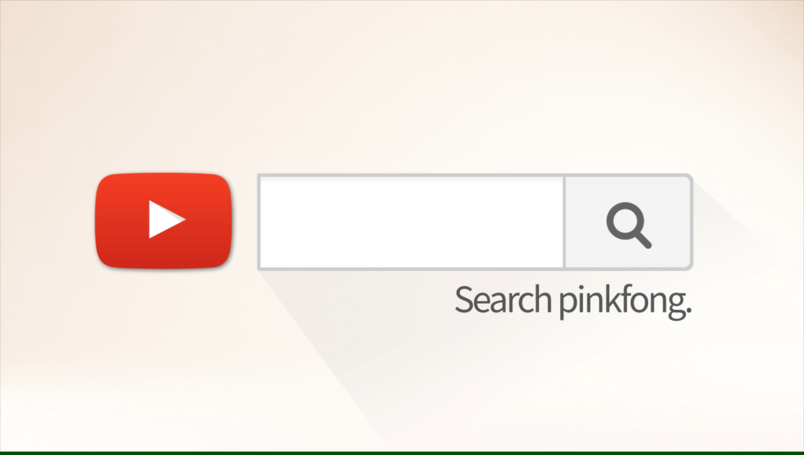

Slide 16

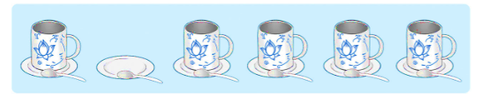
Dùng các từ: nhiều hơn, ít hơn, bằng nhau để nói về hình vẽ sau.
Mẫu: Số thìa nhiều hơn số cốc

Slide 17

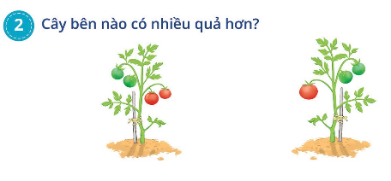


2. Khoanh vào cây có nhiều quả hơn:

Slide 18
2. Khoanh vào cây có nhiều quả hơn:

Slide 19

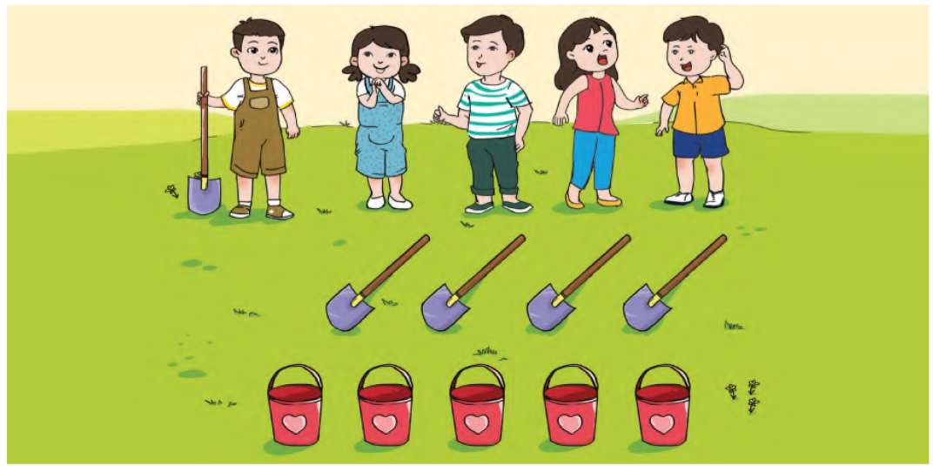
3. Xem tranh rồi kiểm tra câu nào đúng, câu nào sai:
a) Số xô nhiều hơn số xẻng.
b) Số xẻng ít hơn số người.
c) Số người và số xô bằng nhau.
S
Đ
S

Slide 21

Dặn dò

Slide 22



Kính chúc các thầy cô giáo
và các em sức khoẻ!

Slide 23
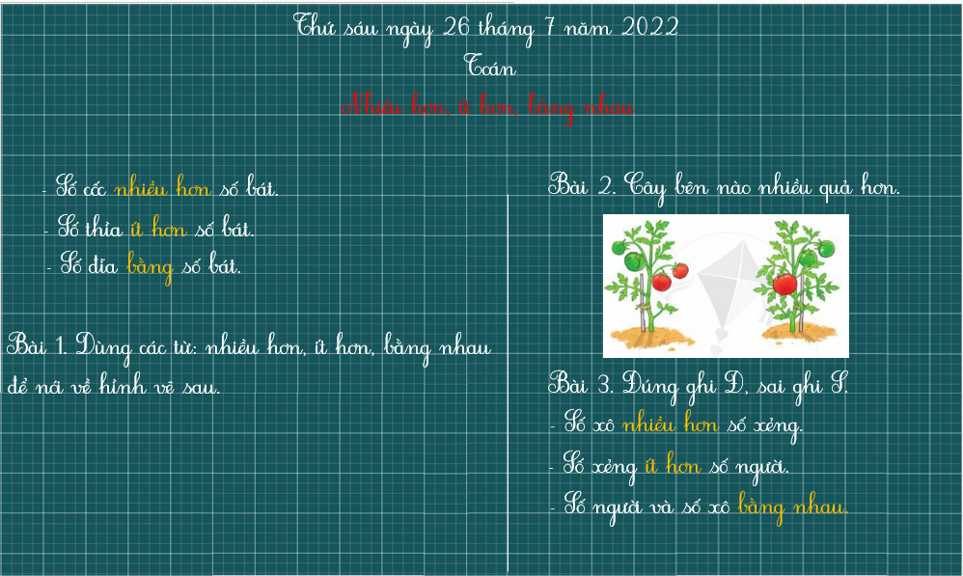
Mẫu: Số thìa nhiều hơn số cốc.
S
S
Đ

